Slide 1
Церебролізин в лікуванні нейрокогнитивних порушень

Slide 2
Нейрокогнитивні розлади
Нейрокогнитивні порушення - це категорія розладів психічного здоров’я, які перш за все впливають на пізнавальні здібності, включаючи навчання, пам’ять, сприйняття та вирішення проблем.¹ Це призводить до погіршення реалізації соціальних та професійних функцій².
¹ https://en.wikipedia.org/wiki/Cognitive_disorder
² Dementia data provided by the Federal Ministry of Health as Dementia Statistics 2015 and 2016

Slide 3
Фактори ризику
Нейрокогнитивні порушення
Діабет
Ожиріння
Високий АТ- СС захворювання
Недостатня фізична активність
Незбалансована дієта з великою к-стю насичених жирів
Паління
Тривале зловживання алкоголем і т.д.
та інше…
https://www.news-medical.net/health/What-Causes-Dementia.aspx

Slide 4
Як це впливає на пацієнта
Когнітивні розлади
Повсякденна життєдіяльність
Глобальні функції
Поведінкові та психіатричні симптоми
Втрата пам’яті
Забування вивченого матеріалу
Частіше слід прикладати більше зусиль для запам’ятовування
Труднощі при плануванні або вирішенні завдань
Труднощі при виконанні побутових справ
Проблеми з рухливістю
Проблеми зі словами в розмові та/або письмі
«Випадіння» з роботи або соціального життя
Порушення мислення або в прийнятті рішень
Зміни настрою та особистості
Розгубленість
Депресія
Тривога

Slide 5
Види нейрокогнітивних порушень
Помірне когнітивне порушення
Хвороба Альцгеймера
Судинна деменція
Змішана деменція
Тауопатії (фронтотемпоральна деменція)
Інше (хв. Паркінсона, хв. Гантінгтона, хв. Пріона…)
https://en.wikipedia.org/wiki/Cognitive_disorder
https://www.alz.org/dementia/types-of-dementia.asp#alzheimers

Slide 6
Помірний когнітивний розлад
Помірний когнітивний розлад призводить до когнітивних змін, які є досить серйозними, щоб бути поміченими особами, які зазнають їх, чи іншими людьми, але зміни є не достатньо серйозними, щоб заважати в повсякденному житті чи самостійному функціонуванню. ¹
Помірний когнітивний розлад (MCI) швидко стає одним із найбільш поширених клінічних проявів, що розвиваються у людей похилого віку. Патологічний та молекулярний субстрат людей з діагнозом МСІ не встановлено.²
Неспроможність пацієнтів з MCI :
суб’єктивні скарги на порушення пам’яті
відлюдкуватість
соціальна ізоляція
розпоряджання грошима
користування транспортом
медикаментозне лікування
¹ Altheimers Association; https://www.alz.org/dementia/mild-cognitive-impairment-mci.asp
² Elliott J. Mufson et al , Mild Cognitive Impairment: Pathology and mechanisms; Acta Neuropathol. 2012
³ María del Carmen Díaz-Mardomingo, Brain Sci. 2017, 7

Slide 7
Хвороба Альцгеймера
Хвороба Альцгеймера - хронічне нейродегенеративне захворювання, найпоширенішим раннім симптомом якого є труднощі при запам’ятовуванні останніх подій (короткочасна втрата пам’яті).
Симптоми прогресування хвороби:
проблеми з мовленням
дезорієнтація
зміни настрою
втрата мотивації
неможливість себе обслужити
поведінкові розлади
У патогенезі ХА беруть участь 2 важливих механізми:
ß-амілоїдні бляшки (ß-Amyloid Protein)
Нейрофібрилярні клубочки (Tau Protein)
https://en.wikipedia.org/wiki/Alzheimer%27s_disease

Slide 8
Судинна Деменція
Судинна деменція- це деменція, спричинена проблемами постачання крові до мозку, як правило, після перенесених декількох лакунарних інсультів або одного великого інсульту.
Близько у 30% пацієнтів, які перенесли інсульт, розвивається судинна деменція протягом 3-х місяців після інциденту.
Діагноз судинної деменції є проблематичним до встановлення, оскільки наявність одного або декількох інсультів навряд чи доводить причинно-наслідкові зв'язки, і супутня хвороба Альцгеймера може бути виключена лише патанатомічно.
https://www.alz.org/dementia/types-of-dementia.asp#vascular
https://www.alz.org/dementia/vascular-dementia-symptoms.asp

Slide 9
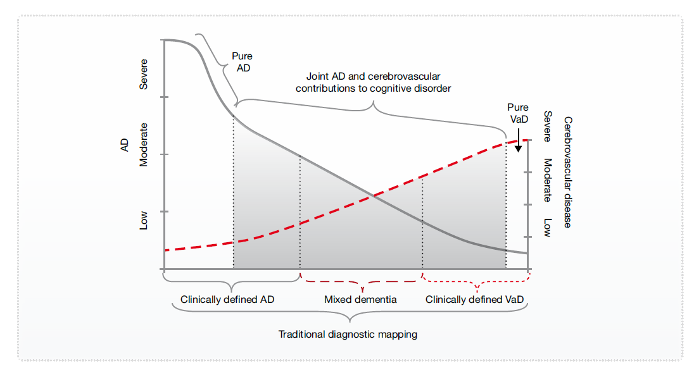
Змішана деменція
- це стан, при якому зміни, характерні для хвороби Альцгеймера, судинної деменції та деменції з тільцями Леві відбуваються одночасно.
.
https://www.alz.org/dementia/mixed-dementia-symptoms.asp

Slide 10
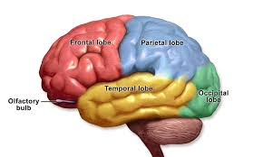
Фронтотемпоральна деменція (Таупатії)
Тау- протеїни:
Taу є основним нейрональним цитоскелетним білком, що кодується за допомогою альтернативного сплайсингу гену (MAPT)
Різні ізоформи тау зустрічаються в ЦНС в залежності від числа реплікацій домену (зв'язування мікротрубочок до ~ 32 амінокислот), можуть бути як 3-повторювані (3R), так і 4-повторювані форми (4R) тау
Tauopathies:
Таупатії є поширеними нейродегенеративними захворюваннями населення похилого віку, які ведуть до поведінкових змін і деменції
Таупатії є групою нейродегенеративних розладів з накопиченням 3-повторюваних (3R) або 4-повторюваних форм (4R) Тау. Хоча 3R тау виявляється, як при хворобі Піка, так і при хворобі Альцгеймера (AD)
Фронтотемпоральна деменція:
Фронтотемпоральна деменція (або хв. Піка) – це рідкісний нейродегенеративний розлад, пов’язаний з деменцією та фронтотемпоральною лобною дегенерацією.
Фронтотемпоральна деменція відноситься до групи захворювань, спричинених прогресуючою втратою нервових клітин в лобних долях мозку або в скроневих долях мозку.
Основні симптоми:
Цей стан характеризується помітними змінами в особистості, міжособистісних відносинах та поведінці.
Rockenstein et al. BMC Neurosci (2015)

Slide 11
Фронтотемпоральна деменція
Типи :
Поведінковий варіант
Цей стан характеризується вираженими змінами в особистості, міжособистісних відносинах та поведінці.
Первинна прогресуюча афазія
Це друга основна форма фронтотемпоральної дегенерації, яка впливає на порушення мовних навичок, розмовну мову, письмо та розуміння.
Порушення моторної (рухової або м’язевої) функції
Існують три розлади, які є частиною діапазону порушень при фронтотемпоральній дегенерації, і спричиняють зміни моторної або рухової функції з поведінковими або мовними порушеннями або без них.
https://www.alz.org/dementia/fronto-temporal-dementia-ftd-symptoms.asp

Slide 12
Діагностичні труднощі різних симптомів NCDs
Ураження різних областей при нейрокогнитивних розладах показує подібні симптоми → це призводить до труднощів з їх діагностикою, особливо на ранніх стадіях
Помірний когнітивний розлад (MCI)
Хвороба Альцгеймера (AD)
Судинна деменція (VD)
Змішана деменція
Фронтотемпоральна деменція(FTD)

Slide 13
Проблеми в діагностуванні
нестача часу
Діагностика та класифікація повинні бути доступними, щоб усі доктори могли обробити результати тестування:
Лікарі загальної практики не мають доступу до нейропсихологічного тестування, сучасних знімків, та аналізу цереброспінальної рідини
Спеціальні працівники, які беруть участь в дослідженнях чи клінічних випробовуваннях матимуть усі ці інструменти³.
відсутність інструментів для проведення тестів
відсутність чітких критеріїв (особливо для визначення легких когнитивних порушень)
¹ J. Hort et al, EFNS GUIDELINES; European Journal of Neurology 2010
² María del Carmen Díaz-Mardomingo, Brain Sci. 2017, 7
³ McKhann GM; Alzheimers Dement. 2011 May

Slide 14
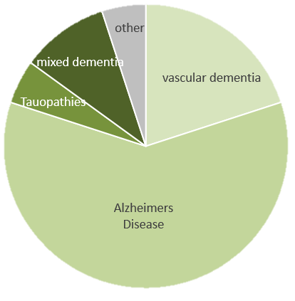
Легкі
когнитивні порушення
Помірні когнитивні порушення
Легка
деменція
Деменція
середньої тяжкості
Тяжка
деменція
ПРИ ВСІХ ВИПАДКАХ ДЕМЕНЦІЇ
ЦЕРЕБРОЛІЗИН ДІЄ ЕФЕКТИВНО
Когнітивні порушення
Активність повсякденного життя
Основні життєві функції
Поведінкові та психіатричні розлади

Slide 15
Дослідження Рутьє 2001 (ХА)
Дослідник | Ruether et al. 2001 – рандомізоване, подвійно-сліпе, плацебо-контрольоване дослідження
Ціль | Дослідити ефективність Церебролізину у лікуванні ХА легкої та помірної важкості
Тривалість | 7 місяців, 4 місяця лікування, 3 місяця спостереження
Схема лікування | Церебролізин в/в 30 мл на добу 5 днів в тиждень протягом 4 тижнів, повтор через 2 місяці
Групи пацієнтів | 149 пацієнтів, 76 в групі Церебролізину, 73 в групі плацебо
Оцінка | Шкала GCI, ADAS-cog, ADAS-noncog

Slide 16
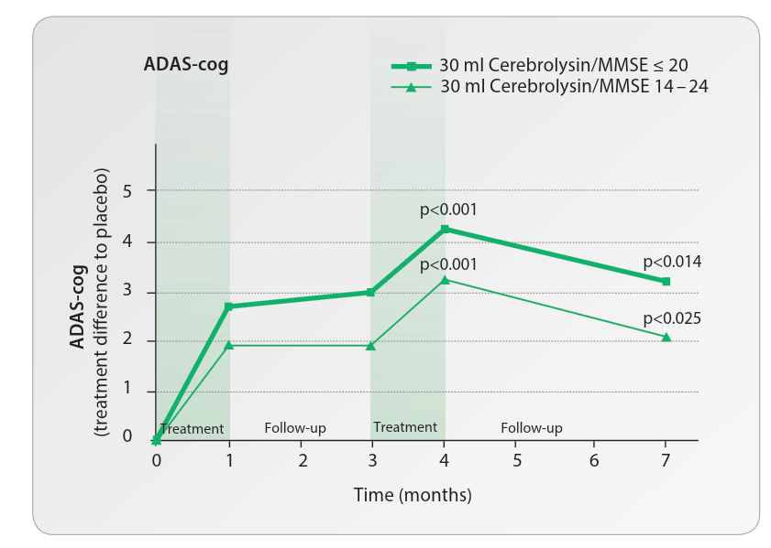
Покращення когнитивних функцій
Значні когнитивні поліпшення з Церебролізином
Блискавичні ефекти від лікування протягом кожного циклу лікування
Церебролізин показує найбільший ефект після другого циклу лікування
Різниця в ефективності в 3,2 бали на користь Церебролізину на 7-ий місяць підтверджує довготривалі результати
Source: RUETHER, E., et al. A 28-week, double-blind, placebo-controlled study with Cerebrolysin in patients with mild to moderate Alzheimer’s disease. International clinical psychopharmacology, 2001, 16. Jg., Nr. 5, S. 253-263

Slide 17
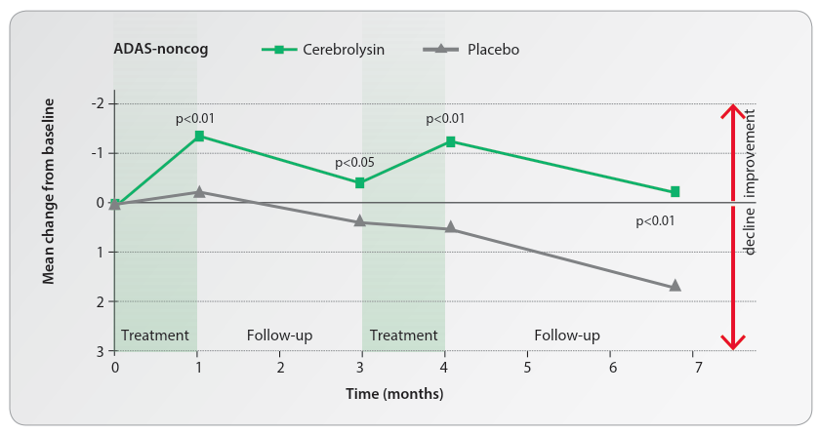
Поліпшення у сфері поведінкових розладів
Значні покращення поведінки в групі Церебролізину
Через 7 місяців пацієнти, які лікувалися Церебролізином, все ще отримували покращення в ADAS-noncog, тоді як стан пацієнтів в групі плацебо погіршувався
Покращення / зниження по шкалі ADAS-noncog у пацієнтів, які отримували Церебролізин або плацебо, ХА
Source: RUETHER, E., et al. A 28-week, double-blind, placebo-controlled study with Cerebrolysin in patients with mild to moderate Alzheimer’s disease. International clinical psychopharmacology, 2001, 16. Jg., nr. 5, S. 253-263

Slide 18
Висновки дослідження
Ранній та довготерміновий позитивний вплив на когнітивні функції з Церебролізином!
Найбільший ефект після другого циклу лікування!
Різниця в ефективності в 3,2 бали на користь Церебролізину на 7-й місяць підтверджує довготривалі результати
Значні покращення поведінки в групі Церебролізину
Довгостроковий позитивний результат- модифікація та стабілізація хвороби лікуванням

Slide 19
Вигоди для пацієнта
→ Сповільнення пізнавального регресу
→ Поліпшення вашої пам'яті
→ Підтримує такі функції як концентрація, планування та адаптація
→ Ви зможете самостійно вирішувати проблеми та виконувати завдання, пам'ятати про прийом препаратів від гіпертонії або діабету

Slide 20
Дослідження Гехт 2011 (СД)
Дослідник | Guekht et al. 2011 – рандомізоване, подвійно-сліпе, плацебо-контрольоване дослідження
Ціль | Дослідити ефективність Церебролізину у лікуванні судинної деменції легкої та помірної важкості
Тривалість | 6 місяців, 4 місяця лікування, 2 місяця спостереження
Схема лікування | Церебролізин в/в 20 мл на добу 5 днів в тиждень протягом 4 тижнів, повтор через 2 місяц
Групи пацієнтів | 242 пацієнтів, 121 в групі Церебролізину, 121 в групі плацебо
Оцінка | Шкала ADAS-cog+, CIBIC+

Slide 21
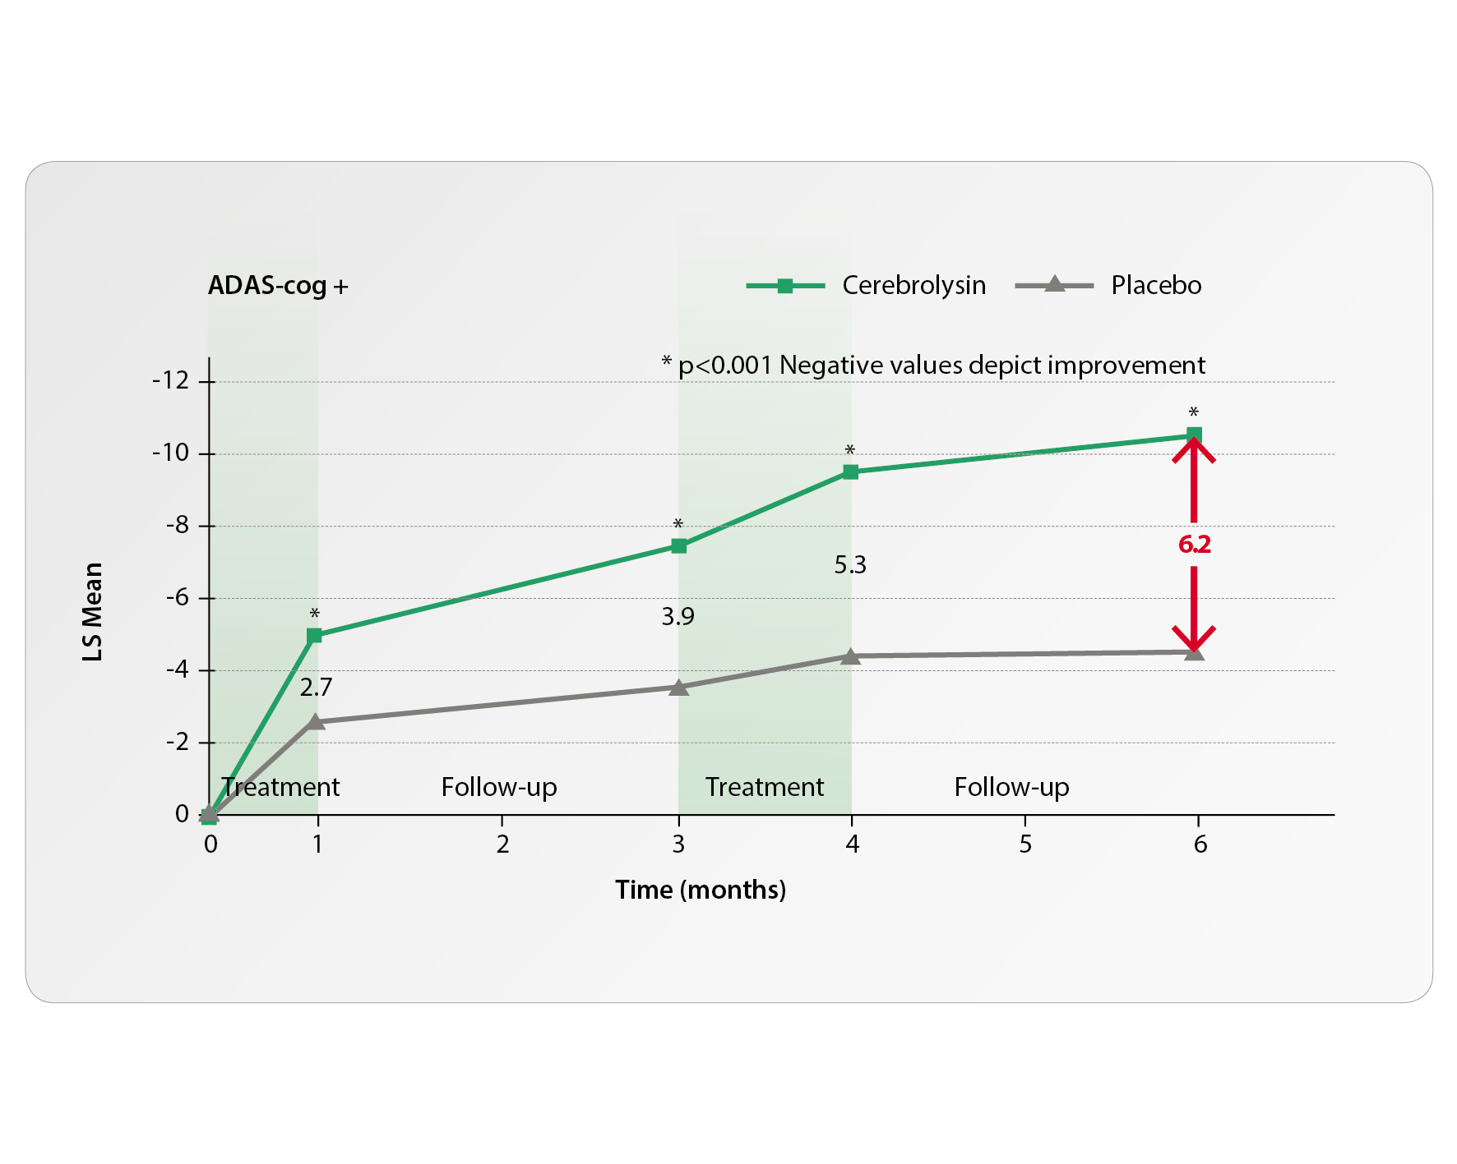
Покращення когнитивних функцій
Змінення ADAS-cog + від первинної оцінки -10,6 пункти в групі Церебролізину проти -4,4 пункти у групі плацебо, значна перевага на користь Церебролізину - 6.2
ADAS-cog + зміна від базової лінії у пацієнтів, які отримували лікування Церебролізином або плацебо, VD
Source: GUEKHT, Alla B., et al. Cerebrolysin in vascular dementia: improvement of clinical outcome in a randomized, double-blind, placebo-controlled multicenter trial. Journal of Stroke and Cerebrovascular Diseases, 2011, 20. Jg., nr. 4, S. 310-318

Slide 22
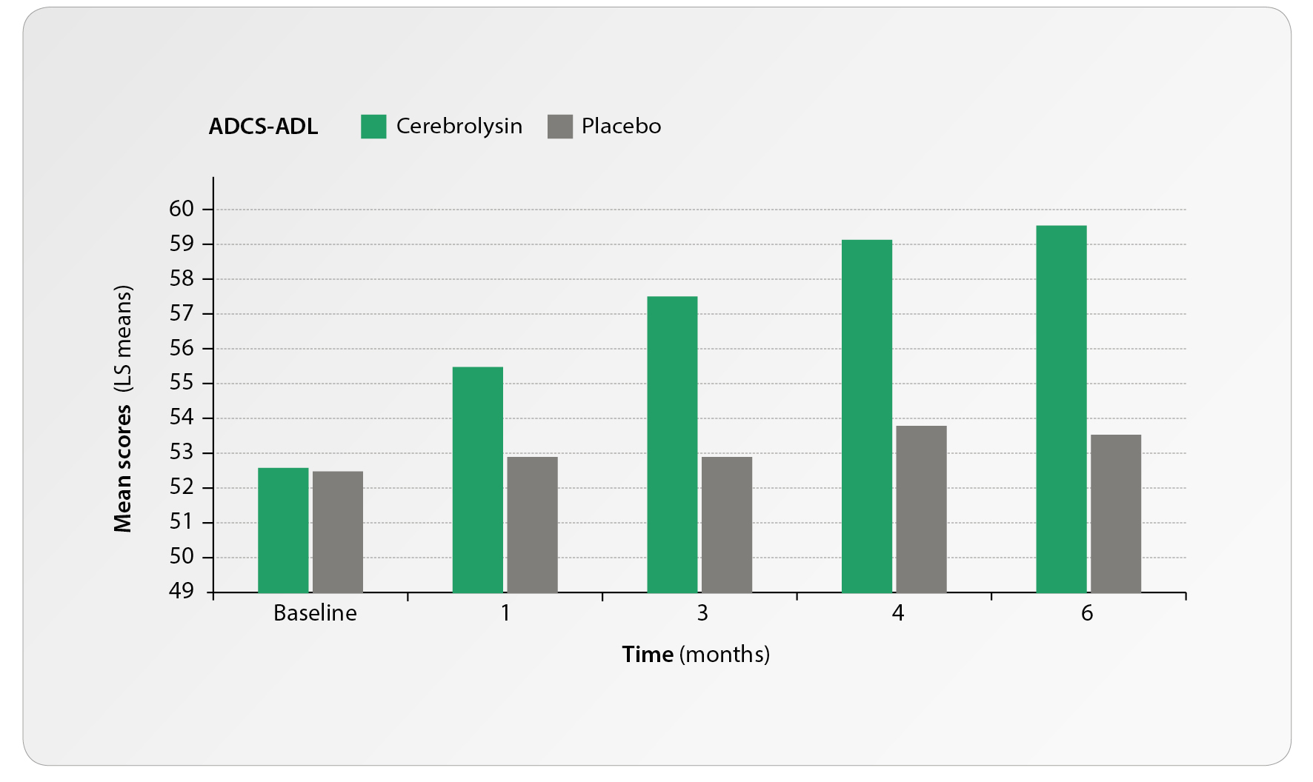
Покращення активності в повсякденному житті
Значна перевага Церебролізину по шкалі ADCS-ADL
Постійне покращення активності в групі Церебролізину, пацієнти в групі плацебо без змін
Навіть упродовж періоду спостереження в групі Церебролізину триває збільшення незалежності пацієнтів
ADCS-ADL середнє значення у пацієнтів, які отримували Церебролізин або плацебо, VD
Source: GUEKHT, Alla B., et al. Cerebrolysin in vascular dementia: improvement of clinical outcome in a randomized, double-blind, placebo-controlled multicenter trial. Journal of Stroke and Cerebrovascular Diseases, 2011, 20. Jg., Nr. 4, S. 310-318

Slide 23
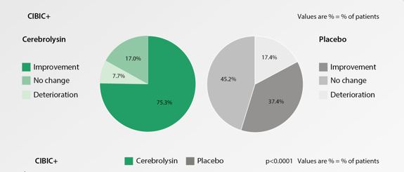
Більш високі рівні якості життя пацієнтів та їх опікунів
Оцінка CIBIC + показала значний зсув у напрямку поліпшення групи Церебролізину у порівнянні з плацебо
У групі Церебролізину більшість пацієнтів показали поліпшення якості життя (75,3% проти 37,4% у групі плацебо)
У групі плацебо більшість пацієнтів не зазнали змін
Найвища точку кривої в області поліпшення в групі Церебролізину в порівнянні з районом без змін в групі плацебо
Вплив Церебролізину на глобальні функції (CIBIC +) у пацієнтів, які отримували Церебролізин або плацебо, VD
Source: GUEKHT, Alla B., et al. Cerebrolysin in vascular dementia: improvement of clinical outcome in a randomized, double-blind, placebo-controlled multicenter trial. Journal of Stroke and Cerebrovascular Diseases, 2011, 20. Jg., Nr. 4, S. 310-318

Slide 24
Висновки дослідження
Церебролізин значно покращує когнітивні показники у пацієнтів з судинною деменцією - значна перевага на користь Церебролізину - 6.2 пункти по шкалі ADAS-cog+ зберігалась на 6 місяць дослідження!
Значна перевага Церебролізину по шкалі ADCS-ADL підтверджує вплив Церебролізину на активність повсякденного життя
Церебролізин достовірно підвищує рівень життя пацієнтів, членів родини та опікунів

Slide 25
Дослідження Альварес 2006 (ХА)
Дослідник | Alvarez et al. 2006 – рандомізоване, подвійно-сліпе, плацебо-контрольоване дослідження
Ціль | Дослідити ефективність Церебролізину у лікуванні хвороби Альцгеймера легкої та помірної важкості
Тривалість | 6 місяців, 3 місяця лікування, 3 місяця спостереження
Схема лікування | Церебролізин в/в 10 – 60 мл на добу, 5 днів на тиждень перший місяць, 2 дня на тиждень 2-3 місяць
Групи пацієнтів | 279 пацієнтів, 210 в групі Церебролізину, 69 в групі плацебо
Оцінка | Шкала ADAS-cog+, СIBIC+ через 6 місяців

Slide 26
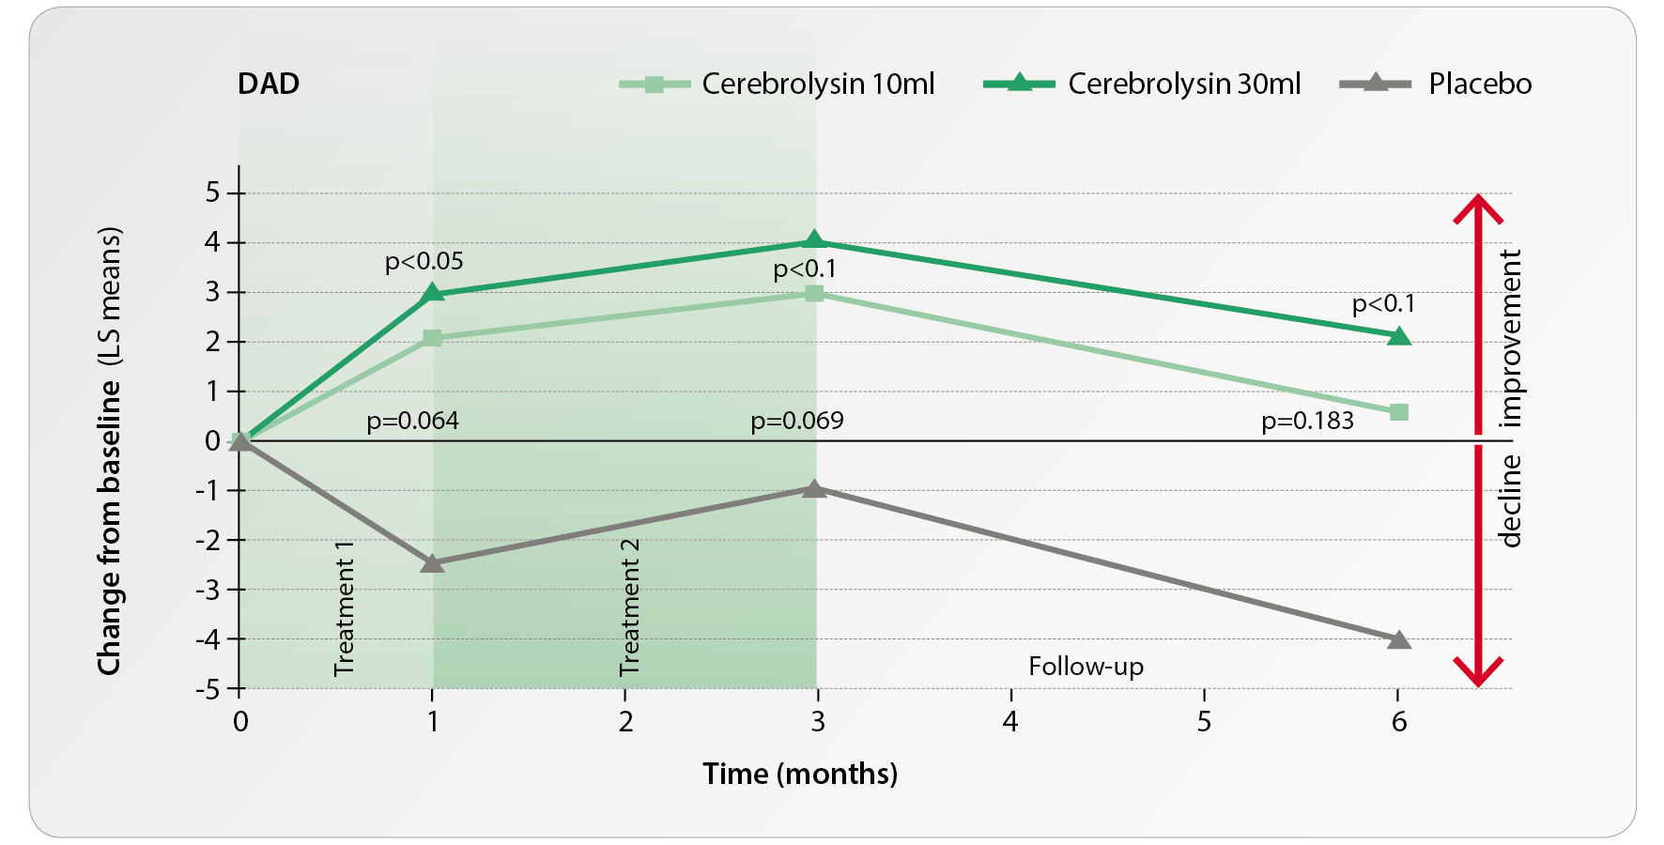
Вплив на Церебролізина якість життя
Кращі результати при добовій дозі 30 мл
Доза 30 мл Церебролізину сприятливо впливає на здатність пацієнтів лікувати ADL
Навіть у період спостереження пацієнти, які лікувались Церебролізином, показали кращі результати, ніж на початку
Поліпшення / зниження DAD у пацієнтів, які отримували різні дози Церебролізину або плацебо, AD
Source: ALVAREZ, X. A., et al. A 24‐week, double‐blind, placebo‐controlled study of three dosages of Cerebrolysin in patients with mild to moderate Alzheimer’s disease. European journal of neurology, 2006, 13. Jg., Nr. 1, S. 43-54

Slide 27
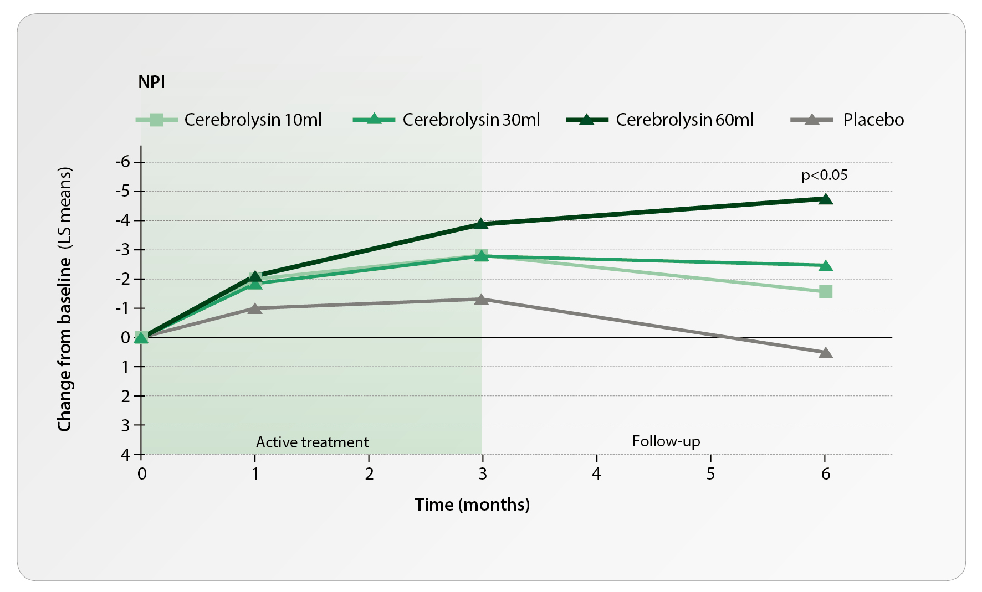
Значне поліпшення нейропсихіатричних симптомів
Через 6 місяців всі групи, що отримували Церебролізин, значно поліпшили свій стан і продовжували підтримувати позитивний ефект - зменшення нейропсихіатричних симптомів
Дозування 60 мл є найефективнішим щодо зменшення нейропсихіатричних симптомів
Нейропсихіатрична інвентаризація (НПІ) змінюється від вихідного рівня у пацієнтів, які лікуються різними дозами Церебролізину або плацебо, VD
Source: ALVAREZ, X. A., et al. A 24‐week, double‐blind, placebo‐controlled study of three dosages of Cerebrolysin in patients with mild to moderate Alzheimer’s disease. European journal of neurology, 2006, 13. Jg., Nr. 1, S. 43-54

Slide 28
Висновки дослідження
Продовжувати активне та самостійне життя з Церебролізином - вища доза, більш високий ефект!
Поліпшення показника NPI у всіх групах Церебролізину
На 6-му місяці всі групи, що отримували Церебролізин, значно поліпшили свій стан і продовжували підтримувати позитивний ефект щодо зменшення нейропсихіатричних симптомів
Дозування 60 мл є найефективнішим щодо зменшення нейропсихіатричних симптомів
.

Slide 29
Вигоди для пацієнта
Повсякденна діяльність
→ Покращити свій рівень активності у повсякденному житті
→ Жити самостійним життям як можна довше
→ Брати участь у соціальному середовищі та залишайтеся активним у суспільному житті
→ Без підтримки з боку опікунів
→ Покращити якість життя для себе та близьких

Slide 30
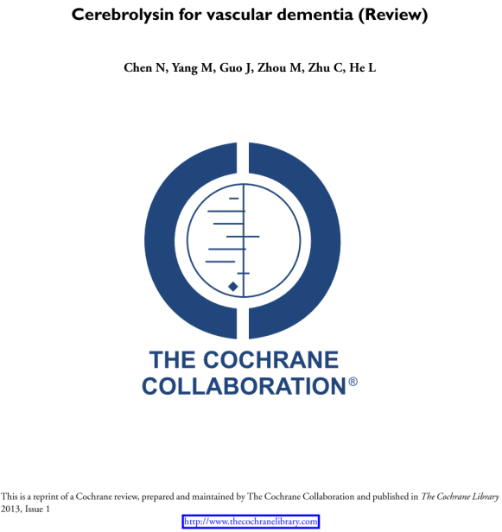
Церебролізин в судинній деменції - рівень доказовості 1в!
“Церебролизин, белковый препарат, получаемый из очищенных белков головного мозга свиньи, кажется многообещающим, основываясь на и клинических исследованиях и испытаниях на животных . Мы отобрали 6 исследований, включавших 597 участников, для включения в этот обзор. Сводные результаты показали улучшение в когнитивной функции и общего состояния у пациентов с сосудистой деменцией легкой и умеренной степени тяжести без явных побочных эффектов, связанных с Церебролизином.”

Slide 31
Метааналіз Готьє
Дослідник | Gauthier et al. 2015 – Метааналіз 4 рандомізованих контрольованих клінічних досліджень за участю 1400 пацієнтів
Мета | Ефективність Церебролізину в лікуванні ХА
Параметр ефективності | Суттєві клінічні зміни, NNT (користь/риск від лікування)
Включені дослідження | 4 дослідження, тривалістю- 6 місяців пацієнти отримували Церебролізин 30 мл/день
Кінцева точка | Оцінка по шкалам GCI, CIBIC+, ADAS-cog, MMSE та ін. через 6 місяців

Slide 32
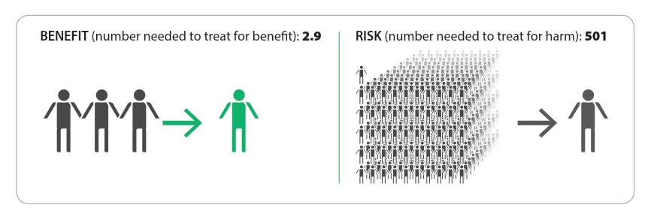
Вражаючий NNT з Церебролізином
Позитивне співвідношення користі та ризику на користь Церебролізину - найнижчий рівень NNT стосовно користі та ризику (501)
При лікуванні 3-х пацієнтів додатково 1 пацієнт показує значний позитивний ефект на Церебролізині!
Вигода для NNT показує значну глобальну клінічну зміну в 2.9
Рівень NNT на користь і на шкоду Церебролізину, AD
Source: GAUTHIER, Serge, et al. Cerebrolysin in mild-to-moderate Alzheimer’s disease: a meta-analysis of randomized controlled clinical trials. Dementia and geriatric cognitive disorders, 2015, 39. Jg., Nr. 5-6, S. 332-347

Slide 33
Вигоди для пацієнта
Основні функції
→ Бути автором свого життя!
→ Керувати своїм повсякденним життям: розпоряджання коштами, банківськими послугами, службовими обов’язками
→ Бути активними у суспільному житті
→ Підтримувати свою незалежну мобільність – авто, громадський транспорт
→ Вища якість життя пацієнтів та їх опікунів

Slide 34
Вигоди для пацієнта
Поведінкові та психіатричні розлади
У пацієнтів з нейрокогнітивними розладами поведінкові проблеми розвиваються на пізніх стадіях захворювання, що створює дуже великий тягар для сімей та опікунів
Церебролізин зменшує симптоми відразу протягом періоду лікування і в період спостереження
→ Церебролізин полегшує домашній догляд, менша залежність від опікуна
→ Можна відкласти перебування в спеціалізованих установах для
постійного догляду
→ Відтермінування поведінкових розладів та руйнування особистості

Slide 35
Консенсус Австрійського товариства хвороби Альцгеймера (2015)
Церебролизин может использоваться при деменции легкой или умеренной степени тяжести, если другие
препараты не переносятся или не демонстрируют эффективность после перевода
с одного ингибитора холинэстеразы на другой,
а также в умеренных или тяжелых случаях
после перехода на мемантин (Ia, B)

Slide 36
Таргетна аудиторія
Course of disease
Institutions / Hospitals
Геріатричне відділення
Геріатричне відділення
Поліклініка
Терапевтичне відділення
Психіатричне відділення
Приватна практика
Психіатричне відділення
Неврологічне відділення
Неврологічне відділення
Contact persons
Сімейні лікарі
Психіатри
Геронтологи
Неврологи
Неврологи
Психіатри
Неврологи

Slide 37
ВИСНОВКИ
Незалежно від причини та стадії захворювання
Незалежно від тяжкості когнитивних порушень чи деменції
Незалежно від наявних симптомів
Незалежно від типу деменції (ХА, СД, деменція з тельцями Леві, змішана деменція)
ПРИ ВСІХ ВИПАДКАХ ДЕМЕНЦІЇ
ЦЕРЕБРОЛІЗИН ДІЄ ЕФЕКТИВНО

Slide 38
Дякую!

